Slide 1
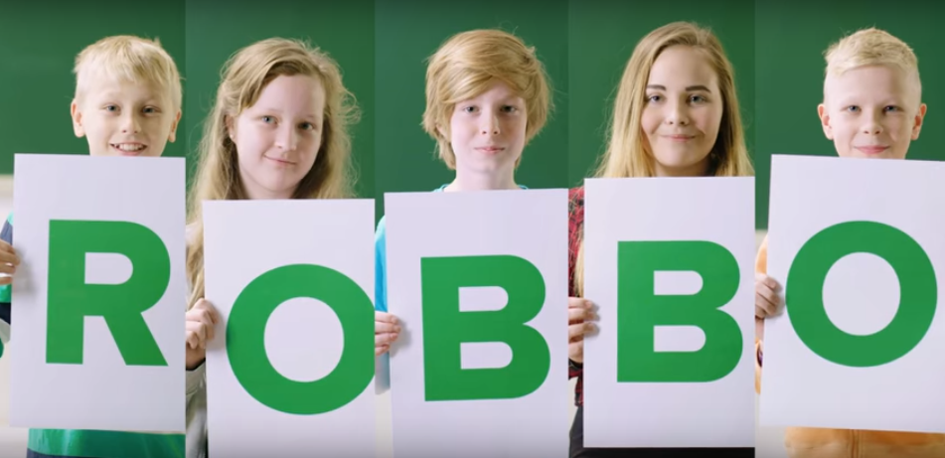
ROBBO
November 2017
COMPANY PRESENTATION
2020

Slide 2


PROBLEM OF THE WORLD EDUCATION
Modern technology education
taught as magic and shapes
thinking in the spirit of the "black box"

Slide 3

PROBLEM
Under renowned educational concept STEM “T” for technology and
“E” for engineering are paid not enough attention
STEM is a curriculum based on the idea of educating students in four specific disciplines - Science, Technology, Engineering and Mathematics
STEM distribution by age groups: pre5 and 5 years old
SOURCES: The Joan Ganz Cooney Center, 2017

Slide 4
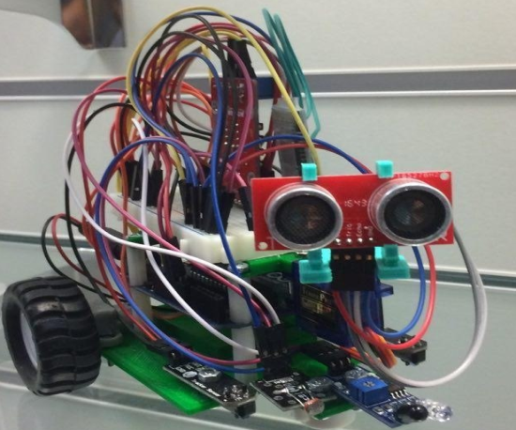
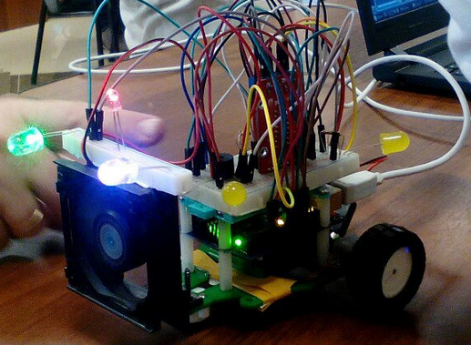
ROBBO SOLUTION: STEAM + Robotics = STREAM
Science
Physics Study of the effect of friction on the speed of the robot
Biology Environmental Monitoring
Technology
Choose the optimal material and develop the body of the robot
Robotics
Work with real robots, DIY robot
Engineering
Virtual smart home, the layout of a real smart home
Art
ROBBOstory (tale), robe theater, 3D souvenirs
Math
Variables, negative numbers, coordinate system, PID controllers

Slide 5
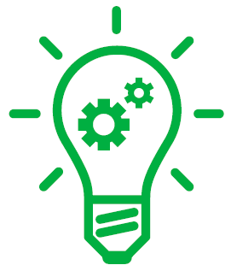
TECHNOLOGICAL INNOVATION
ROBBO has created a set of equipment and electronic
educational complex, which allows children to be truly
creators, educators use modern technology and
everything together develop your technology
and engineering free software skills and hardware
Notes:
Простая в использовании - поддержка преподавателей и мотивация школьников. Уникальные роботизированные платформы ROBBOTM - это образовательные инструменты для детей, которые изучают основы технологии, техники и кодирования
Предназначен для массового внедрения- школы и клубы. Не требует предварительных знаний как от учителя, так и от школьников.
Готов к использованию и выполнению заранее заданных задач - не нужно собирать базовые модели, дети просто учатся, меняя части роботов и программируя движение.
Созданные и изготовленные в Финляндии платформы, роботы и учебные материалы были разработаны в сотрудничестве с Хельсинским университетом, Департаментом педагогического образования и финскими средними школами из сети Innokas, сертифицированной CE.
Используется свободное программное и аппаратное обеспечение

Slide 6
SOLUTION
ROBBO created robot that enables kids to be truly creators and develop their Technology and Engineering skills
Key characteristic
Easy-to-use – support teacher and motivate students. ROBBOTM unique robotic platforms are educational tools for children to learn the basics of technology, engineering and coding
Designed for mass adoption – schools and clubs. Do not require prior knowledge from both teacher and students.
Ready to use and complete advance tasks – no need to assemble basic models, kids just learn by changing parts of robots and programming the motion
Designed and manufactured in Finland – platform, robots and educational materials were developed in cooperation with Helsinki University, Department of Teacher Education and Finnish secondary schools from Innokas-network, CE certified

Slide 7
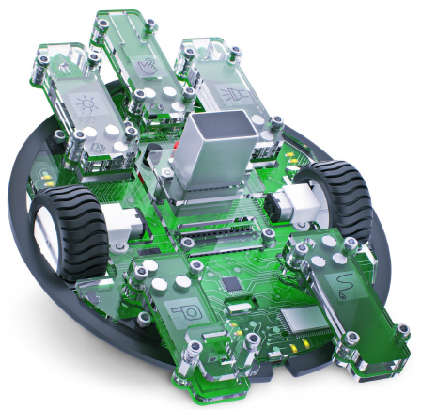
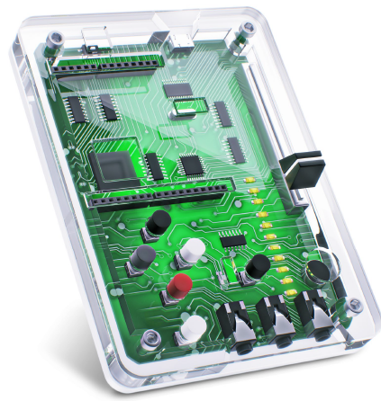
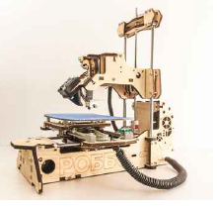
TECHNOLOGY
ROBBO has 3 products already that altogether meet demand on “T” and “E” in STEM concept
Existing products
ROBBO Kit
Comprehensive robot construction kit with 5 simple magnetic-mount sensors and led light
Kids may replicate complicated technologies by programming robot and changing and combining sensors
For kids of 5-15 years old
ROBBO Lab
Very easy robot to enter the world of technology
This robot is not able to move on its own but brings closer understanding of light, sound, etc.
For kids of 5-15 years old
ROBBO 3D printer
Proprietary developed 3D printer
Kids may create parts of robots to construct and program it further according to study plan
For kids of 9-15 years old

Slide 8
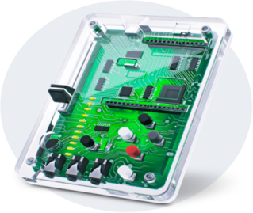
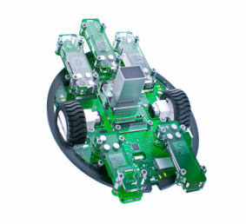
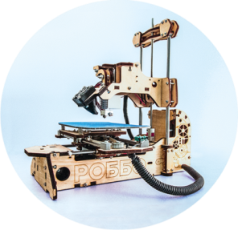
PRODUCTS
For the modernization of school and out-of-school education, ROBBO has a complex solution.
ROBBO Class
For education
ROBBO Club
For business
HARD
CURRICULUM
SOFT
HARD
SOFT
CURRICULUM
BRAND + KNOW-HOW BUSINESS MODEL

Slide 9
B2B PRODUCT. ROBBO CLASS
ROBBO company is a free educational robotics on open software and hardware.
ROBBO products are represented in 18 countries of the world
ROBBO represents two products on the EdTech global market:
ROBBO Class is a solution for educational institutions that includes a set of
equipment, software and teaching materials for training young innovative
engineers of the future in the field of: creative programming, circuit design and
microelectronics, mobile Robotics, Internet of Things (IoT) and smart home,
3D prototyping and 3D printing.
Notes:
Простая в использовании - поддержка преподавателей и мотивация школьников. Уникальные роботизированные платформы ROBBOTM - это образовательные инструменты для детей, которые изучают основы технологии, техники и кодирования
Предназначен для массового внедрения- школы и клубы. Не требует предварительных знаний как от учителя, так и от школьников.
Готов к использованию и выполнению заранее заданных задач - не нужно собирать базовые модели, дети просто учатся, меняя части роботов и программируя движение.
Созданные и изготовленные в Финляндии платформы, роботы и учебные материалы были разработаны в сотрудничестве с Хельсинским университетом, Департаментом педагогического образования и финскими средними школами из сети Innokas, сертифицированной CE.
Используется свободное программное и аппаратное обеспечение

Slide 10

CLASS (1)
We develop an educational club network to foster STEM
education and build sales market for our products
ROBBO CLASS offer
COMPLETE SOLUTION TO HAVE ROBOTICS CLASS IN YOUR EDUCATION CENTER
Equipment and technical support
Subscription to curriculum for 5-15 years old kids
Online teachers training
Notes:
https://www.aranca.com/knowledge-library/blogs-and-opinions/investment-research/robots-in-the-global-education-industry

Slide 11
CLASS (2)
Estimated costs of class are around € 18,680
ROBBO CLASS investments
Hardware
15 ROBBO sets (ROBBO kit+ROBBO lab) | €7,425
15 ROBBO Arduino kit | €1,500
1 3D-Printer ROBBO Mini with plastic/1 psc | €555
Curriculum
Curriculum for the 1st year 5-6 y/o kids | €2,400/ year
Curriculum for the 1st year 7-10 y/o kids | €2,400/ year
Curriculum for the 1st year 11-15 y/o kids | €2,400/ year
Teacher online training (7 days) /2 teachers* | €2,000
TOTAL (w/o delivery) | € 18,680
Notes:
https://www.aranca.com/knowledgel-ibrary/blogs-and-opinions/investment-research/robots-in-the-global-education-industry

Slide 12
B2B PRODUCT. ROBBO CLUB FRANCHISE
The ROBBO Club is a franchise of robotics and free programming schools,
where children are immersed in the world of robotics and go all the way from
the creation of the robot on the screen image to the programming and
implementing their own robots their own hands with the help of
3D-modeling-and 3D-printing.
Programming is taught in the Scratch language, adapted to children's perception,
and ROBBO robotic kits, Arduino microelectronics kits, and
ROBBO Mini 3D printers are used as equipment.
Notes:
Простая в использовании - поддержка преподавателей и мотивация школьников. Уникальные роботизированные платформы ROBBOTM - это образовательные инструменты для детей, которые изучают основы технологии, техники и кодирования
Предназначен для массового внедрения- школы и клубы. Не требует предварительных знаний как от учителя, так и от школьников.
Готов к использованию и выполнению заранее заданных задач - не нужно собирать базовые модели, дети просто учатся, меняя части роботов и программируя движение.
Созданные и изготовленные в Финляндии платформы, роботы и учебные материалы были разработаны в сотрудничестве с Хельсинским университетом, Департаментом педагогического образования и финскими средними школами из сети Innokas, сертифицированной CE.
Используется свободное программное и аппаратное обеспечение

Slide 13
FRANCHISE (1)
We develop an educational club network to foster STEM
education and build sales market for our products
Franchising offer
Advantages for franchisee
Working under ROBBO brand
Subdomain at www.robbo.world
Detailed business plan
Brand book with layouts and marketing materials
Testing system for children after 1st year of curricula
Plan for organization of ROBBO holiday camps
Access to advanced teaching materials
Online teacher training
Script to conduct ROBBO tournament and task
Notes:
https://www.aranca.com/knowledge-library/blogs-and-opinions/investment-research/robots-in-the-global-education-industry

Slide 14
FRANCHISE (2)
Estimated costs of franchisee to set up new club are around € 35,000
Franchisee investments
Fee | € 10,000 (without VAT)
Royalty | € 350 (without VAT) per month per 100 students
Hardware
15 ROBBO sets (ROBBO kit+ROBBO lab) | €7,425 (without VAT)
15 ROBBO Arduino kit | €1,500 (without VAT)
1 3D-Printer ROBBO Mini with plastic/1 psc | €555 (without VAT)
Administrative costs (personnel, rent, etc.) | According to business plan
Initial advertising and marketing | According to business plan
Notes:
https://www.aranca.com/knowledgel-ibrary/blogs-and-opinions/investment-research/robots-in-the-global-education-industry

Slide 15
MARKET
Fast growing market of educational robots will almost double in 2 years
World robotics market
CAGR 2018-2020
Key trends
Market of robots is expected to grow at 23% annually
Educational robots is a substantial segment of the whole market: volume share is around 30%
Segment of educational robots is dynamic and will grow at 50% per annum
23%
Revenue,
$ bn
50%
Shipments,
ths units
36%
SOURCES: Tractica, Aranca
Notes:
https://www.aranca.com/knowledge-library/blogs-and-opinions/investment-research/robots-in-the-global-education-industry
https://www.aranca.com/knowledge-library/blogs-and-opinions/investment-research/robots-in-the-global-education-industry

Slide 16




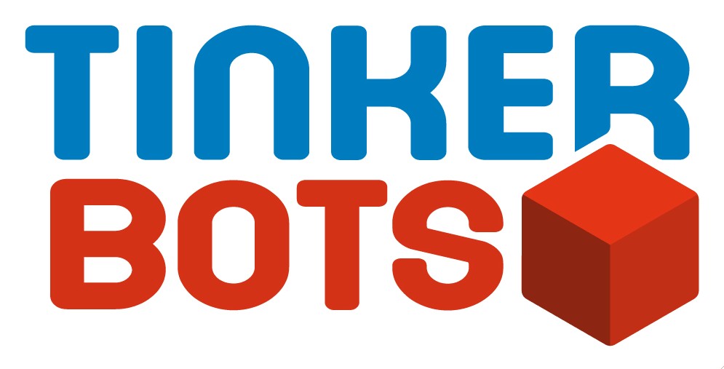




COMPETITORS
Many new competitors recently appeared on the market to solve global STEM crisis
but still there is no big leader and thus we can promote our franchising model
Need programming skills
ROBBO
Self
education
Tutoring
system
No programming skills
Notes:
https://www.aranca.com/knowledge-library/blogs-and-opinions/investment-research/robots-in-the-global-education-industry

Slide 17
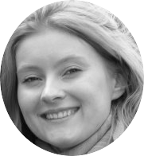
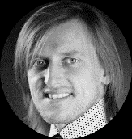

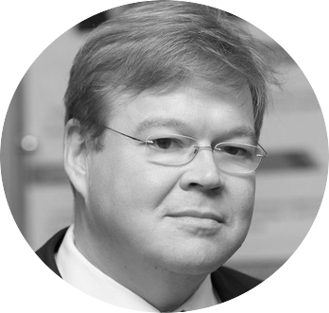
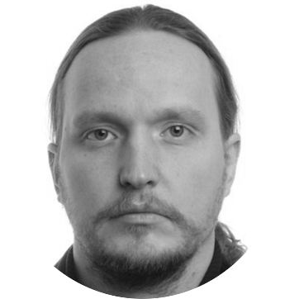




TEAM
We have experienced professionals in our team
Svetlana Semavina
CEO, Founder
PR free software in IBM, Russia, ASPLinux, Mandriva.ru, GNU/LINUXCENTER, АО ROBBO
Project manager in Mandriva.Ru, GNU/LINUXCENTER, АО ROBBO
Andrei Smirnov
CTO
More than 17 years of development of software and hardware solutions and project management in the IT sector
Ekaterina Ekalo
B2B products director
More than 35 successful franchises
More than 6 years of project management for the development and promotion of franchises
Pekka Viljakainen
Project advisor
Founder of company: Oy Visual Systems Ltd
Business consultant of many multinational corporations and business schools
Senior Advisor of Skolkovo Innovation center (Russia)
Investor, business angel and adviser of high-tech companies
Pavel Frolov
CMO
Founder of IT-companies: GNU/LINUXCENTER, SunRadio, Mandriva.Ru, publisher Linux Format /Russian Edition
More than 17 years of project management in the IT sector
50 members of the team in total
Hardware and software development
Sales & Marketing
Technical and curriculum support
Finance and Administration
10
people
15
people
20
people
10
people
Notes:
https://www.aranca.com/knowledge-library/blogs-and-opinions/investment-research/robots-in-the-global-education-industry

Slide 18
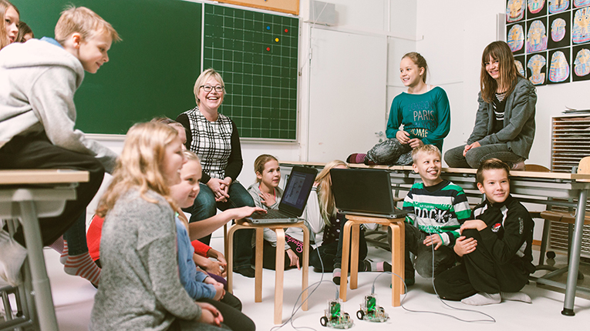
ROBBO MISSION
To prepare people for a promising highly paid
creative profession in the world of the future,
where all the monotonous work is done by robots:
0. Seller of robots.
1. Operator robots.
2. Robot programmer.
3. Service engineer of robots.
4. Innovative engineer developing future robots.
5. IT developer
Notes:
Простая в использовании - поддержка преподавателей и мотивация школьников. Уникальные роботизированные платформы ROBBOTM - это образовательные инструменты для детей, которые изучают основы технологии, техники и кодирования
Предназначен для массового внедрения- школы и клубы. Не требует предварительных знаний как от учителя, так и от школьников.
Готов к использованию и выполнению заранее заданных задач - не нужно собирать базовые модели, дети просто учатся, меняя части роботов и программируя движение.
Созданные и изготовленные в Финляндии платформы, роботы и учебные материалы были разработаны в сотрудничестве с Хельсинским университетом, Департаментом педагогического образования и финскими средними школами из сети Innokas, сертифицированной CE.
Используется свободное программное и аппаратное обеспечение

Slide 19


KEY ACHIEVEMENTS AND RESULTS OF ROBBO
Our performance was graded by Google and Finnish government
Winner of 2013 and 2014 Google RISE Awards - an annual grants program for organizations worldwide that promote computer science education opportunities.
Winner of 2014 FINLANDING – a business contest for Russian hi-tech companies interested in establishing in Finland, organized and supported by Finnish government.
Results of ROBBO:
50.000+ children are enrolled in schools and circles of 10+ countries of the world: Russia, Finland, Thailand, United Kingdom, USA, Spain, Vietnam, China, Kazakhstan, Belarus, Ukraine, Tajikistan
Sold 130+ franchises "ROBBO Club"
Notes:
https://www.aranca.com/knowledge-library/blogs-and-opinions/investment-research/robots-in-the-global-education-industry

Slide 20
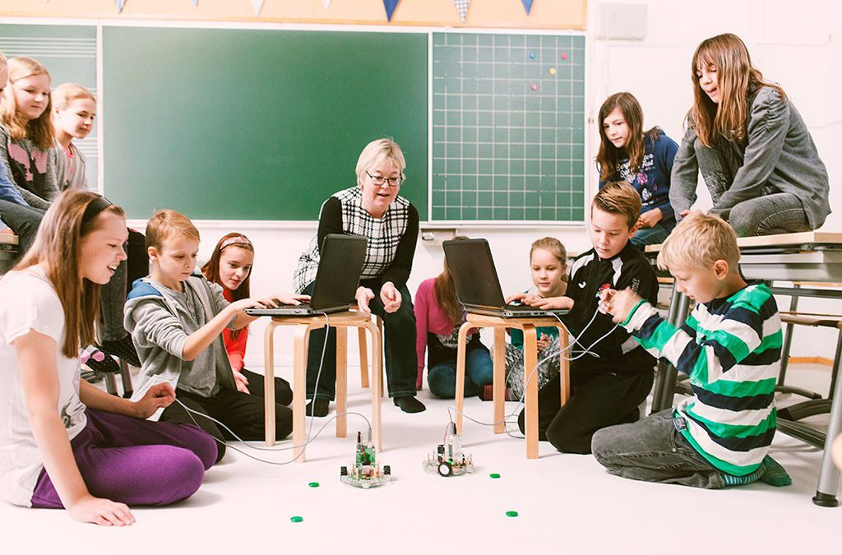
ROBBO KEY MESSAGE
If you want your child to have a high-paying
profession in the world of the future, where all
the work is done by robots - send the child to
study at the nearest ROBBO Club.
If there is no ROBBO Club near your house –
open it according to our franchise.
Notes:
Простая в использовании - поддержка преподавателей и мотивация школьников. Уникальные роботизированные платформы ROBBOTM - это образовательные инструменты для детей, которые изучают основы технологии, техники и кодирования
Предназначен для массового внедрения- школы и клубы. Не требует предварительных знаний как от учителя, так и от школьников.
Готов к использованию и выполнению заранее заданных задач - не нужно собирать базовые модели, дети просто учатся, меняя части роботов и программируя движение.
Созданные и изготовленные в Финляндии платформы, роботы и учебные материалы были разработаны в сотрудничестве с Хельсинским университетом, Департаментом педагогического образования и финскими средними школами из сети Innokas, сертифицированной CE.
Используется свободное программное и аппаратное обеспечение

Slide 21
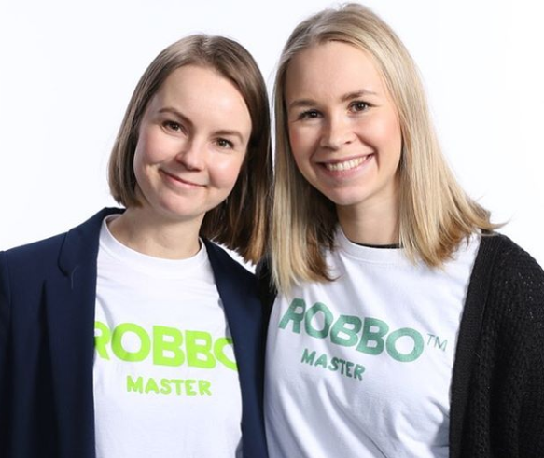
ROBBO LINKS
ROBBO.WORLD
CLASS.ROBBO.WORLD
FRANCHISE.ROBBO.WORLD
YOUTUBE CHANNEL
FACEBOOK
INSTAGRAM
Notes:
Простая в использовании - поддержка преподавателей и мотивация школьников. Уникальные роботизированные платформы ROBBOTM - это образовательные инструменты для детей, которые изучают основы технологии, техники и кодирования
Предназначен для массового внедрения- школы и клубы. Не требует предварительных знаний как от учителя, так и от школьников.
Готов к использованию и выполнению заранее заданных задач - не нужно собирать базовые модели, дети просто учатся, меняя части роботов и программируя движение.
Созданные и изготовленные в Финляндии платформы, роботы и учебные материалы были разработаны в сотрудничестве с Хельсинским университетом, Департаментом педагогического образования и финскими средними школами из сети Innokas, сертифицированной CE.
Используется свободное программное и аппаратное обеспечение

Slide 22
ROBBO CONTACTS
Pavel Frolov
Founder, Producer
«ROBBO»
Mobile/WhatsApp/LINE:
+7 (911) 929-09-07
E-mail:pavel@robbo.world
Notes:
Простая в использовании - поддержка преподавателей и мотивация школьников. Уникальные роботизированные платформы ROBBOTM - это образовательные инструменты для детей, которые изучают основы технологии, техники и кодирования
Предназначен для массового внедрения- школы и клубы. Не требует предварительных знаний как от учителя, так и от школьников.
Готов к использованию и выполнению заранее заданных задач - не нужно собирать базовые модели, дети просто учатся, меняя части роботов и программируя движение.
Созданные и изготовленные в Финляндии платформы, роботы и учебные материалы были разработаны в сотрудничестве с Хельсинским университетом, Департаментом педагогического образования и финскими средними школами из сети Innokas, сертифицированной CE.
Используется свободное программное и аппаратное обеспечение

